Slide 1


CHÀO MỪNG CÁC EM ĐẾN VỚI BÀI HỌC NGÀY HÔM NAY!

Slide 2





Bài 10
BÀI ĐỌC 2: ĐẾN TRƯỜNG

Slide 3
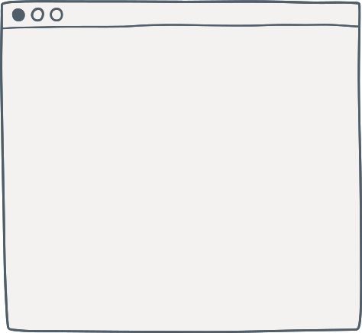

ĐỌC

Slide 4



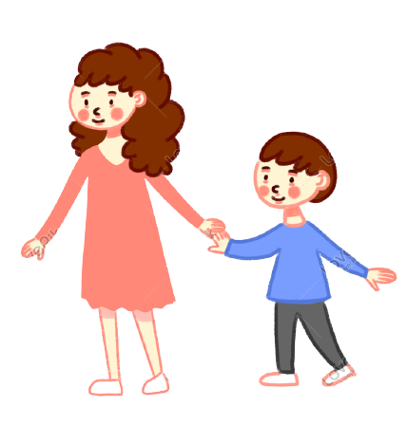
ĐẾN TRƯỜNG
1. Có một cậu bé sắp vào lớp 1 nhưng chưa thích đi học. Mẹ cậu bèn dẫn cậu tới trường.

Slide 5
ĐẾN TRƯỜNG
2. Hai mẹ con theo cô hiệu trưởng đi thăm trường. Họ đi ngang qua sân chơi, rồi đến dãy phòng học lớp 1. Có lớp đang đọc đồng thanh một bài thơ. Có lớp đang học toán.
Cậu bé hỏi:
- Ngày nào cũng chỉ tập đọc, làm toán thôi ạ?
Mẹ cậu không bằng lòng:
- Đây là trường học. Con đến trường để học mà.
Nhưng cô giáo bảo:
- Ở trường, em còn được học các môn khác nữa.

Slide 6
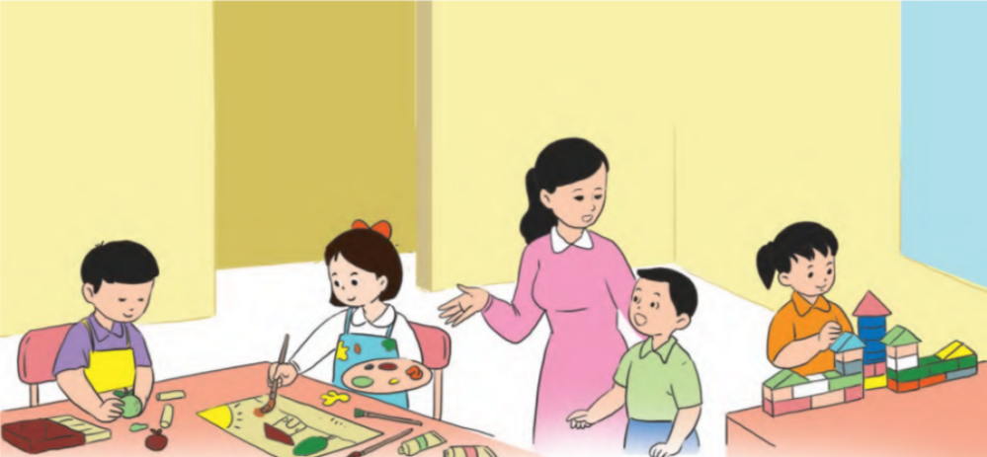
ĐẾN TRƯỜNG
3. Cô dẫn cậu bé đến phòng thực hành. Ở đó, có bạn đang nặn đồ chơi bằng đất sét, có bạn hú hí vẽ tranh. Một bạn gái đang lắp ráp nhà. Ở phòng khác, các bạn đang học hát.

Slide 7
ĐẾN TRƯỜNG
4. Đi một vòng, cô giáo hỏi cậu bé có muốn đi học không. Cậu vui vẻ gật đầu. Người mẹ ngạc nhiên, nói:
- Cô như có phép màu ấy ạ.
Cô giáo cười:
- Có gì đâu! Các cháu thấy vui thì thích học ngay thôi ý mà.

Slide 8

CHÚ THÍCH
HÍ HÚI:
Dáng vẻ hơi cúi xuống, chăm chú làm việc gì đó

Slide 9
ĐỌC HIỂU

Slide 10



1. Theo em, mẹ dẫn cậu bé đến trường làm gì?
- Mẹ dẫn cậu bé đến trường để cậu thích thú đi học.

Slide 11
2. Đi thăm các lớp học đọc, học toán, cậu bé nói gì?
Cậu bé nói: “Ngày nào cũng chỉ tập đọc, làm toán thôi ạ?”.

Slide 12
3. Cô hiệu trưởng đã làm gì để cậu bé thích đi học?
- Cô hiệu trưởng đã dẫn cậu bé đến phòng thực hành. Ở đó, có bạn đang nặn đồ chơi bằng đất sét, có bạn hí húi vẽ tranh. Một bạn gái đang lắp ráp nhà. Ở phòng khác, các bạn đang học hát. Chính những điều này khiến cậu bé thích đi học.

Slide 13
LUYỆN TẬP

Slide 14
1. Cần thêm dấu phẩy vào chỗ nào trong mỗi câu sau đây:
a. Cậu bé được dẫn đi thăm các phòng học phòng thực hành.
b. Các bạn đang nặn đồ chơi vẽ tranh.
c. Cậu bé đã hiểu ra rất thích đi học.
M
Các bạn đang tập đọc, làm toán.

Slide 15
1. Cần thêm dấu phẩy vào chỗ nào trong mỗi câu sau đây:
a. Cậu bé được dẫn đi thăm các phòng học , phòng thực hành.
b. Các bạn đang nặn đồ chơi , vẽ tranh.
c. Cậu bé đã hiểu ra , rất thích đi học.

Slide 16
2. Đọc lại đoạn cuối câu chuyện Đến trường và cho biết:
a. Mẹ khen cô giáo thế nào?
b. Cô giáo đáp lại lời khen của mẹ thế nào?
Mẹ khen cô giáo: “Cô như có phép màu ấy ạ.”
Cô giáo đáp lại lời khen của mẹ: “Có gì đâu! Các cháu thấy học vui thì thích học ngay thôi mà”.

Slide 17
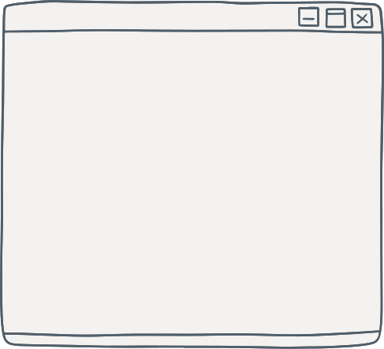


CỦNG CỐ, DẶN DÒ

Slide 18
HẸN GẶP LẠI CÁC EM
TRONG BÀI HỌC SAU!

